Slide 1
OSTEOPOROSIS INDEX OF RISK
Calculateur OSIRIS
Stratifier en quelques secondes le risque d'ostéoporose chez la femme ménopausée asymptomatique — et orienter, sans excès, l'indication d'une ostéodensitométrie.
Score en 4 variables
100% local, aucune donnée transmise
Historique & export CSV
Dr Hédi Belhoula
Médecin généraliste — développeur d'outils cliniques

Slide 2
LE BESOIN CLINIQUE
Qui envoyer en ostéodensitométrie ?
L'ostéodensitométrie n'est ni systématique, ni illimitée. OSIRIS (Sedrine et al., 2002) aide à cibler les femmes ménopausées asymptomatiques qui en tireront le plus de bénéfice, à partir de quatre variables simples déjà connues en consultation.
01
02
03
04
Âge
Poids
THS actuel
Fracture antérieure
Variable la plus lourde dans le score : le risque augmente avec les années.
Un poids bas retire de la protection mécanique et hormonale sur l'os.
Un traitement hormonal substitutif en cours ajoute 2 points de protection.
Un antécédent de fracture à faible impact retire 2 points au score.
Une consultation dédiée à ce calcul n'est pas réaliste en pratique quotidienne — l'outil doit répondre en quelques secondes.
Calculateur OSIRIS — Dr Hédi Belhoula
02

Slide 3
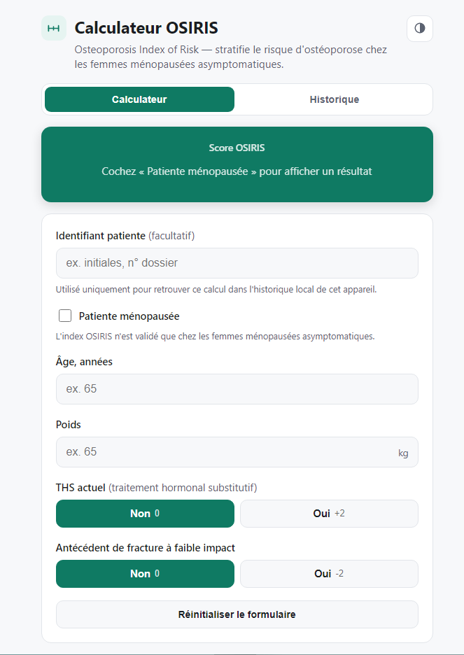
COMMENT ÇA MARCHE
Quatre champs, aucune friction
Identifiant patiente facultatif
initiales ou n° de dossier, pour retrouver un calcul plus tard.
Case « Patiente ménopausée »
condition de validité de l'index, rappelée avant tout résultat.
Âge et poids
seules mesures nécessaires, avec validation des plages saisies.
THS actuel et fracture antérieure
deux boutons oui/non, pondérés automatiquement.
Calculateur OSIRIS — Dr Hédi Belhoula
03

Slide 4
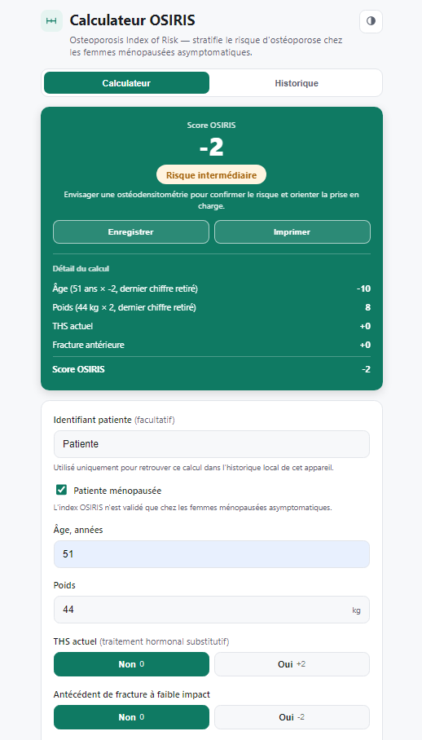
COMMENT ÇA MARCHE
Un score, et le détail du calcul
Dès que l'âge et le poids sont renseignés, le score s'affiche avec sa stratification (risque élevé / intermédiaire / faible) et une recommandation de prise en charge — sans attendre une validation manuelle.
Détail du calcul, affiché à la patiente
Âge (51 ans × -2, dernier chiffre retiré)
-10
Poids (44 kg × 2, dernier chiffre retiré)
8
THS actuel
+0
Fracture antérieure
+0
Score OSIRIS
-2
Calculateur OSIRIS — Dr Hédi Belhoula
04

Slide 5
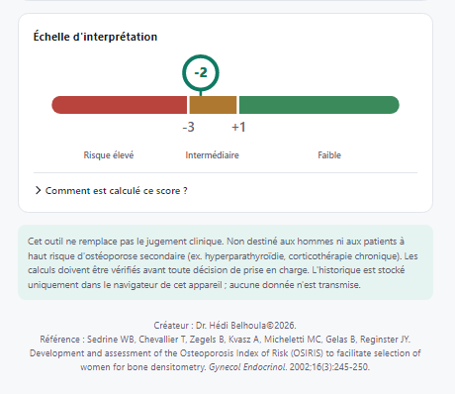
FIABILITÉ CLINIQUE
Une échelle lisible, des limites assumées
Trois zones de risque
élevé (< -3), intermédiaire (-3 à +1), faible (> +1) — code couleur immédiat.
Explication du calcul accessible
un lien « Comment est calculé ce score ? » pour la pédagogie patiente.
Population validée rappelée
non destiné aux hommes, ni aux patientes à haut risque d'ostéoporose secondaire.
Référence scientifique citée
Sedrine et al., Gynecol Endocrinol. 2002;16(3):245-250 — affichée sur l'écran.
Calculateur OSIRIS — Dr Hédi Belhoula
05

Slide 6
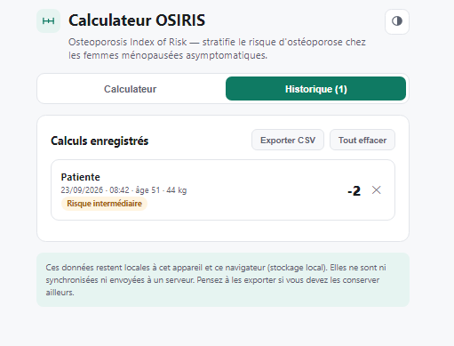
CONFIDENTIALITÉ & SUITE
Tout reste sur l'appareil
Historique local par patiente
chaque calcul enregistré reste consultable, avec score et niveau de risque.
Export CSV à la demande
pour archiver ou transférer les données hors de l'appareil si besoin.
Aucune donnée transmise
stockage uniquement dans le navigateur — pas de serveur, pas de synchronisation.
Impression prête pour le dossier
un résultat imprimable directement pour le dossier patient.
Dr Hédi Belhoula — Médecin généraliste & développeur d'outils cliniques
06

